Slide 1
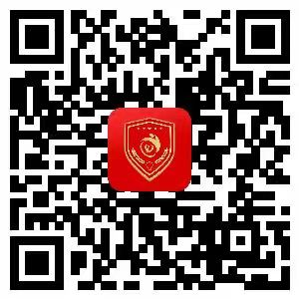
APP下载安装
APP下载
使用安卓系统手机（建议使用Android5.0及以上版本）中带有扫一扫功能的浏览器扫描二维码，暂不支持苹果IOS版本下载。
注意
仅支持使用浏览器扫描二维码，微信与支付宝等暂不支持。

Slide 2
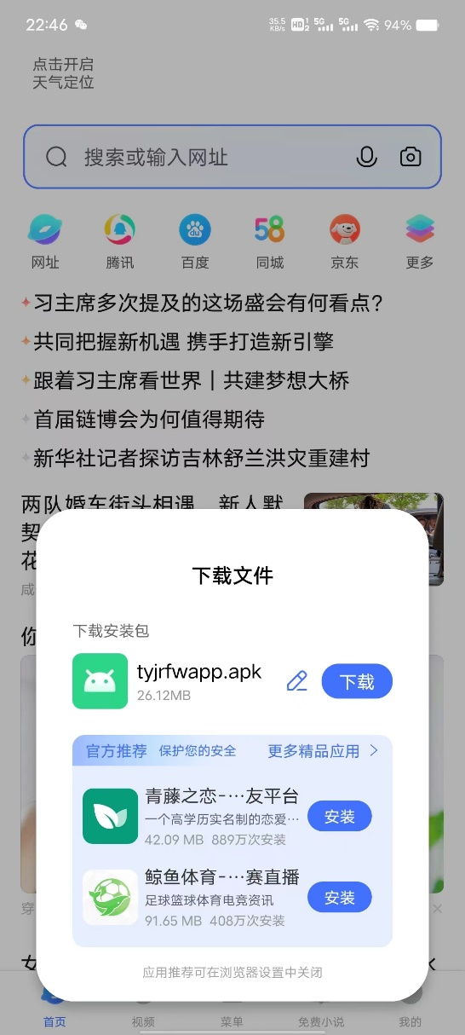
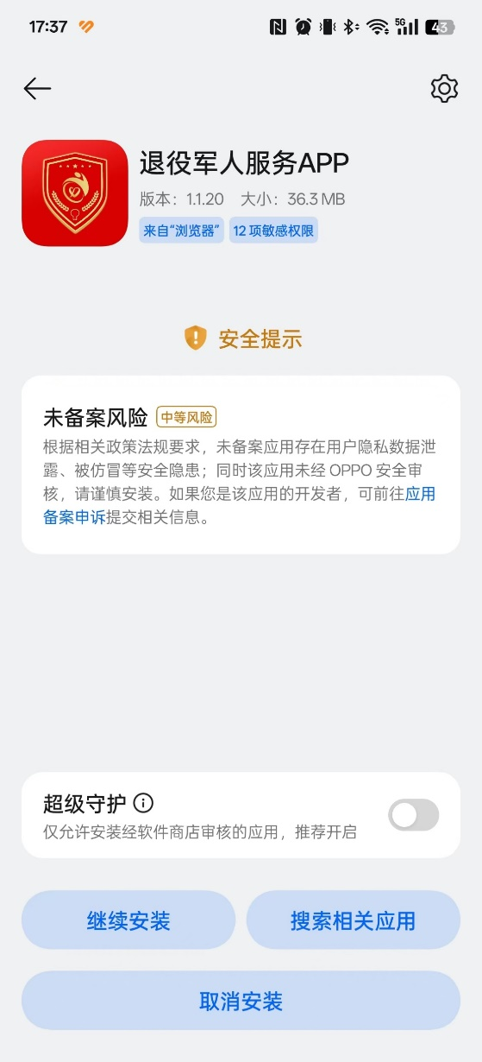
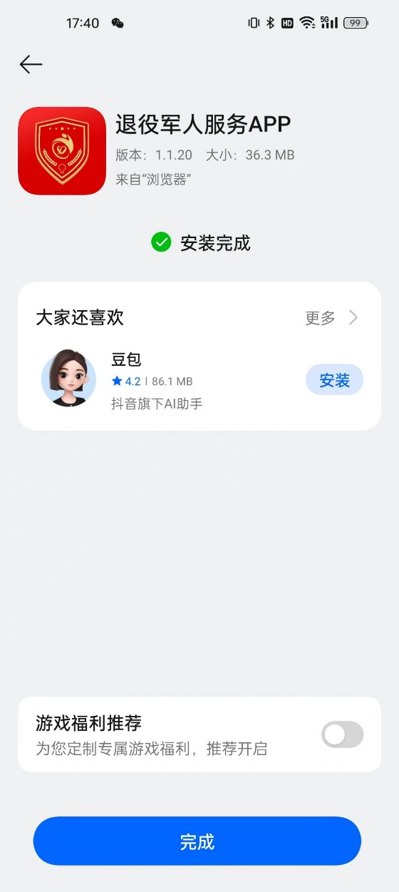
APP下载安装
APP下载安装
扫描二维码后，在底部弹出窗口中，点击下载。
在弹出页面中选择“继续安装” 。
根据手机系统提示完成APP安装。

Slide 3
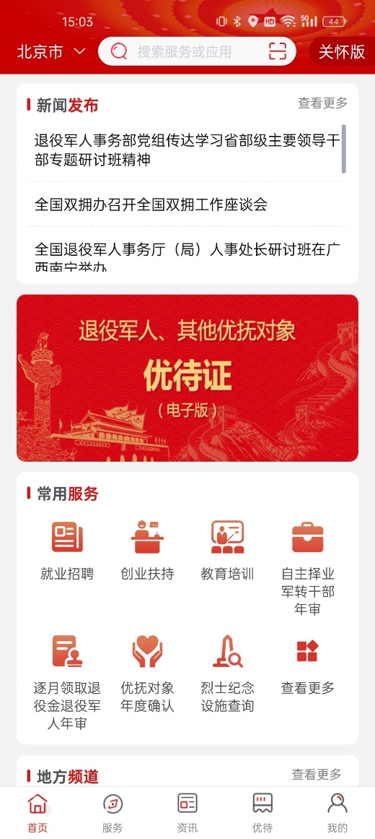
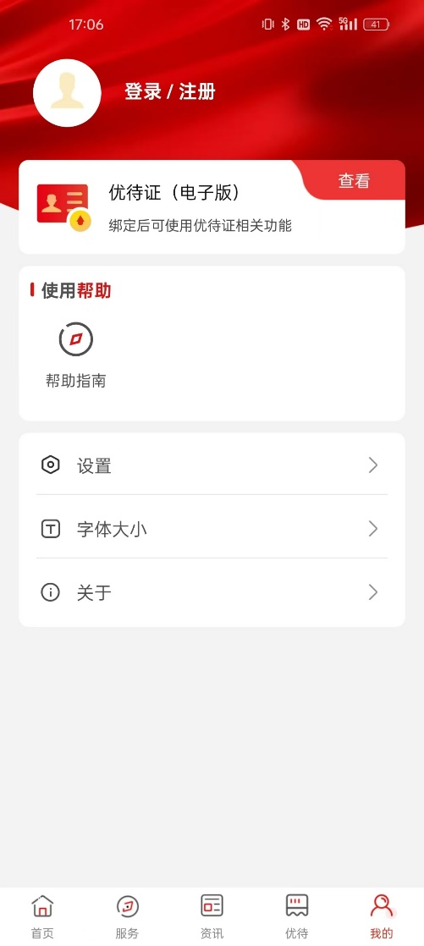
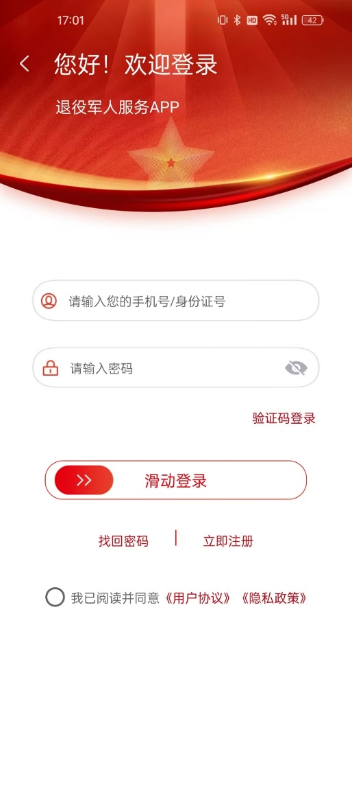
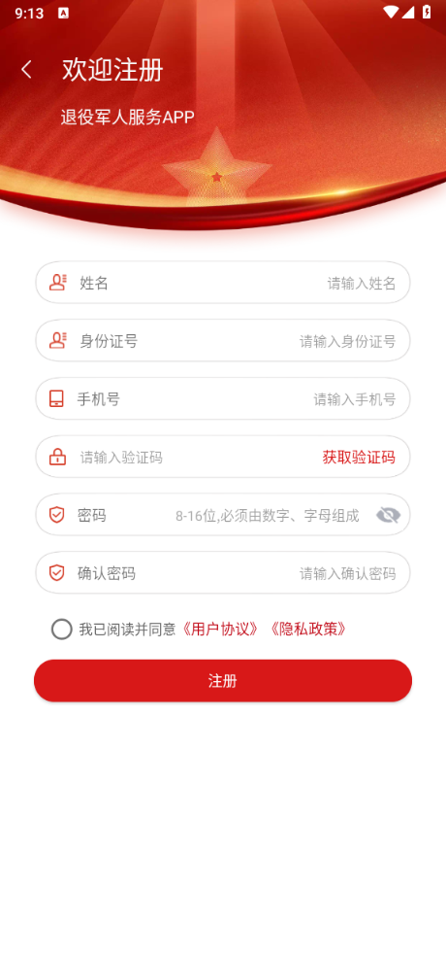
用户注册
注册
APP首页点击“我的”进入“我的”页面，点击“登录/注册”后点击“立即注册”按钮进行新用户注册。
2. 输入用户的姓名，身份证号，身份证有效期进行身份验证，输入手机号、图形验证码和密码进行账户设置。
3.勾选阅读并同意《用户协议》与《隐私政策》，完成用户注册。
注意
APP与退役军人一体化平台（PC端）账号通用，如已有一体化平台账号可直接登录。
首页
我的
用户注册
注册详情

Slide 4
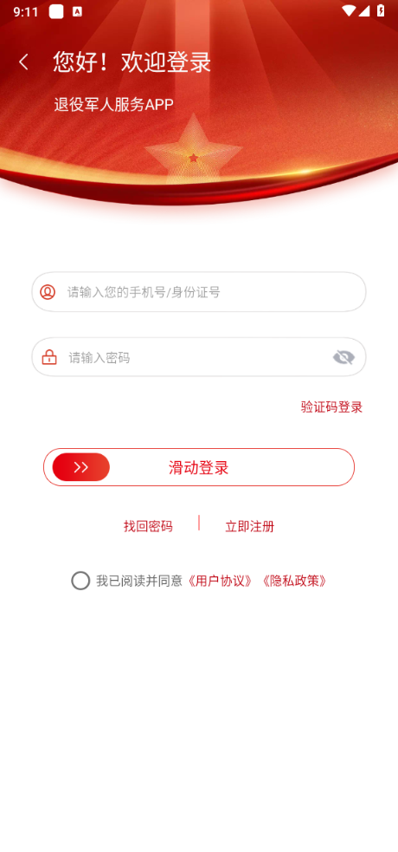
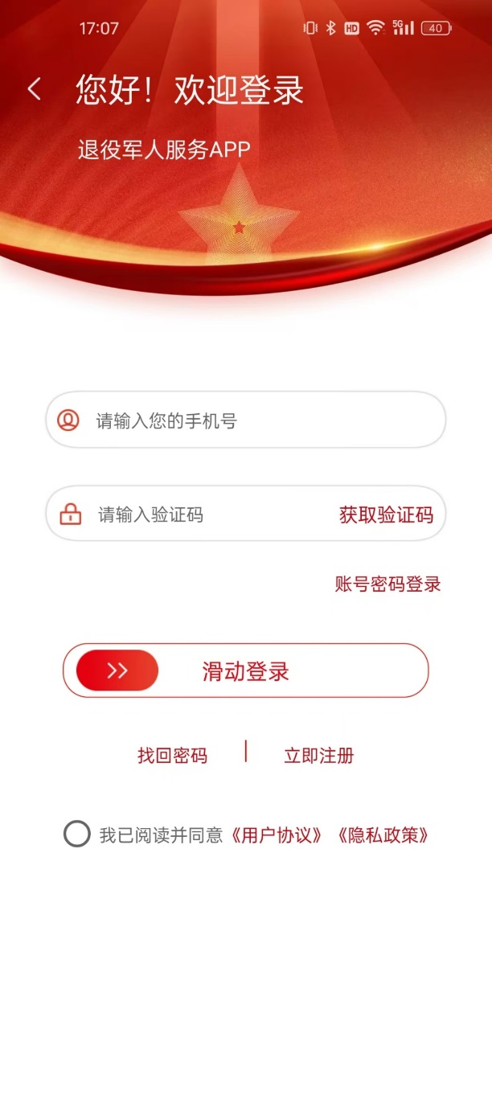
用户登录
登录
支持两种方式登录：账号密码登录和手机号验证码登录，两种登录方式可以进行切换，选择自己适合的方式进行用户登录。
输入账号密码，或点击“验证码登录”按钮切换至验证码登录的方式，输入手机号和验证码，勾选“用户协议和隐私政策”，滑动登录登陆按钮至最右侧，完成系统登录。
账号登录
验证码登录

Slide 5
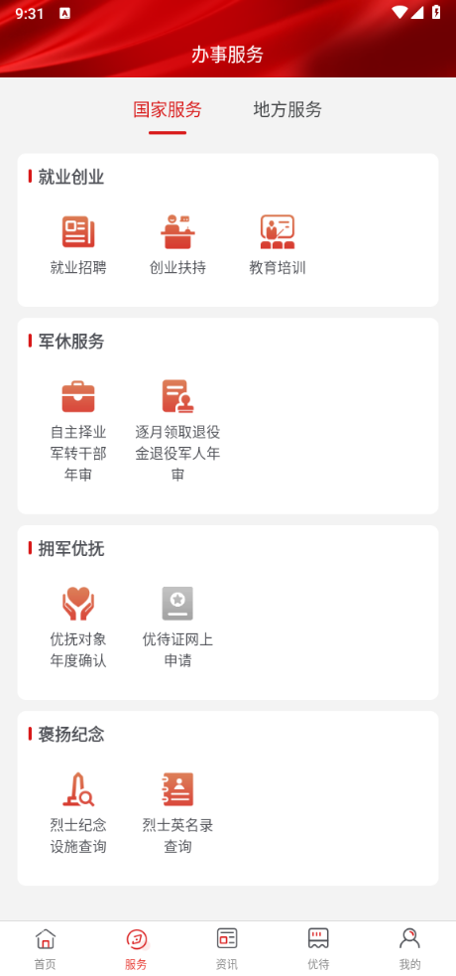
年审入口
年审入口
登录后进入系统首页，
“首页-常用服务”内，点击“逐月领取退役金退役军人年审”按钮进行年审。
“服务-军休服务”内，点击“逐月领取退役金退役军人年审”按钮进行年审。
首页
服务

Slide 6

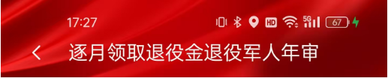
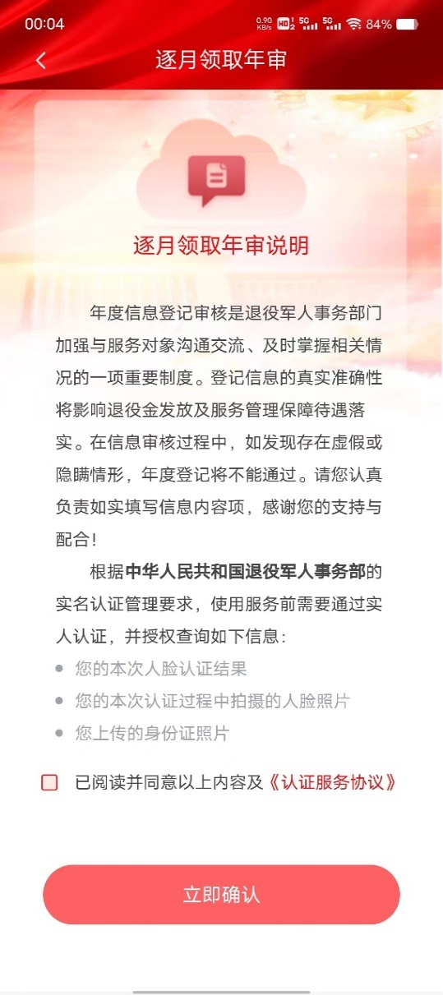

年审确认
1.不具备年审条件
点击“逐月领取退役金退役军人年审”按钮，不具备年审条件的用户，弹窗提示：”很抱歉！您暂时不能进行相关业务办理，详情请就近咨询退役军人服务中心（站）”。
2.具备年审条件
点击“逐月领取退役金退役军人年审”按钮，跳转至年审说明页面。
勾选”已阅读并同意以上内容及《认证服务协议》”，点击“立即确认”，跳转至基本信息填写页面。
不具备年审条件
具备年审条件

Slide 7
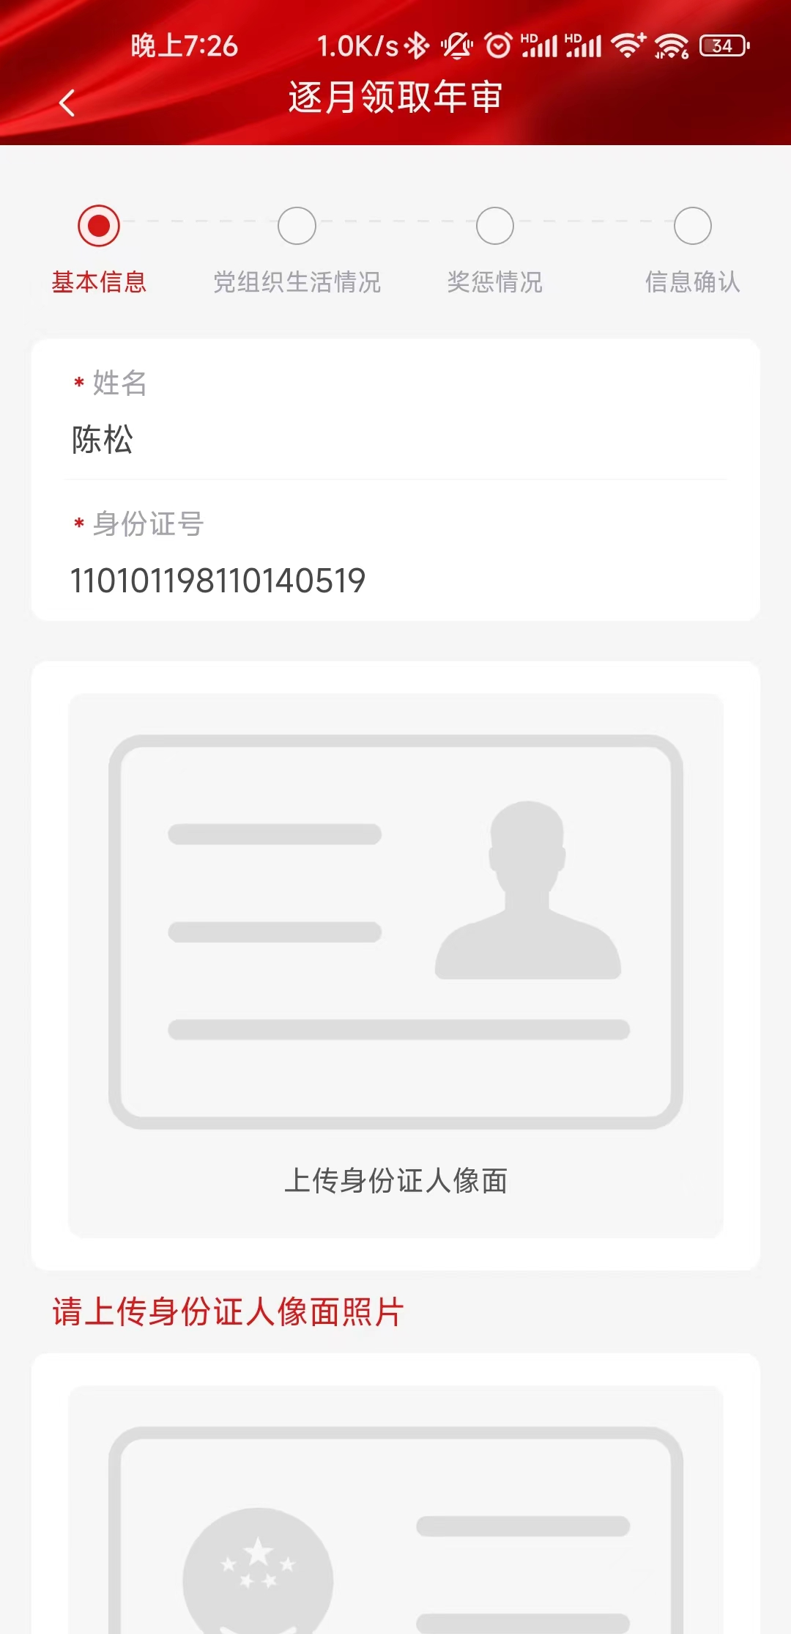
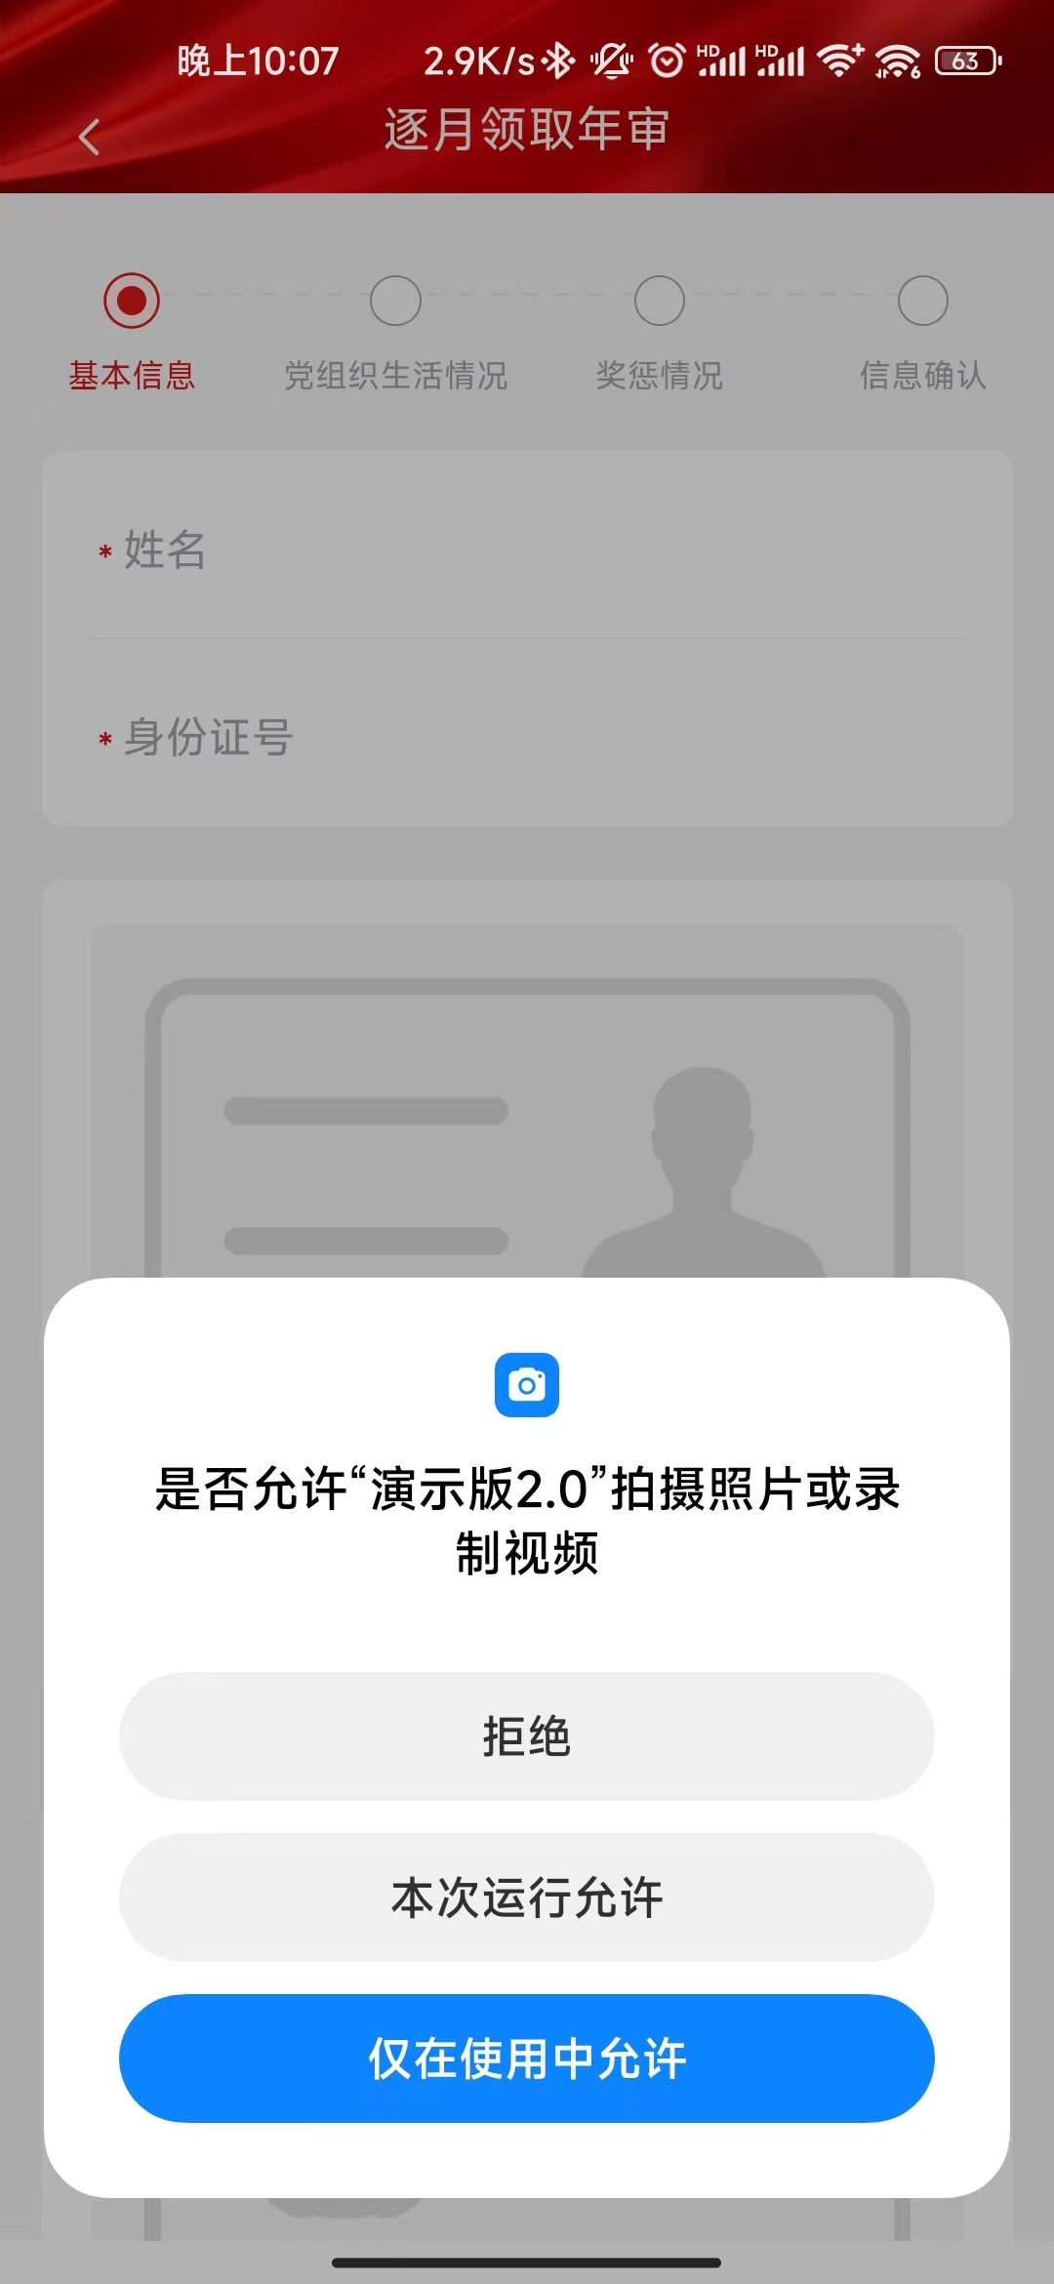
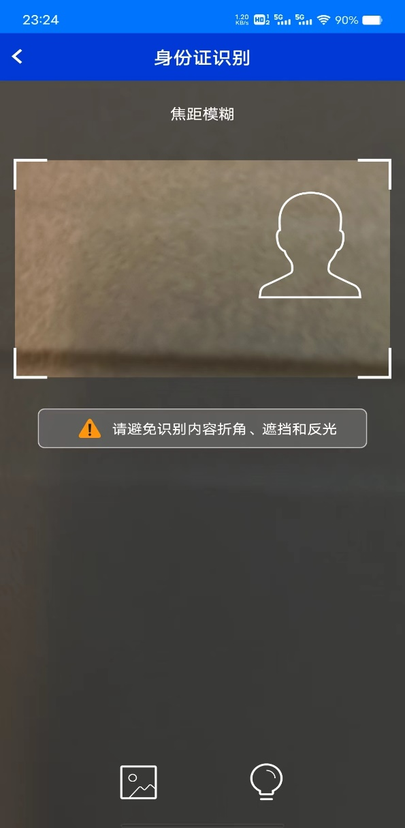

基本信息填报
1.基本信息填报
进行基础信息填报时页面自动带入上一年填报的信息，可根据实际情况在此基础上进行相应修改，如存在缺失的信息项则进行填写补充。
信息填报完成确认无误后点击“下一步”进入党组织生活情况填报页面。
2.注意事项
上传身份证照片时，一是要按照手机提示，授权允许拍照功能；二是拍摄照片时注意手机光线，保证照片清晰准确。
上传身份证
授权提示
拍照提示

Slide 8
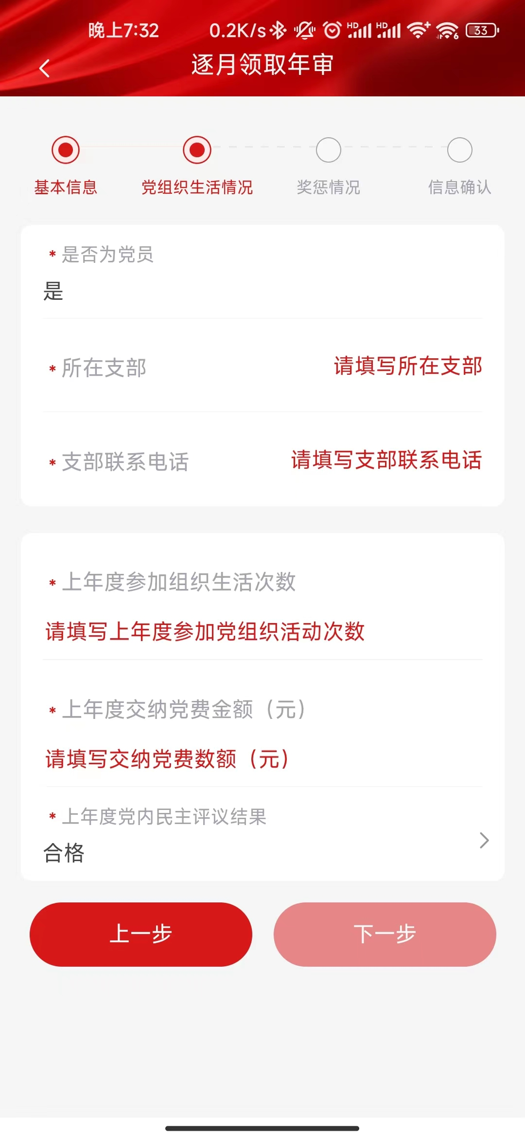
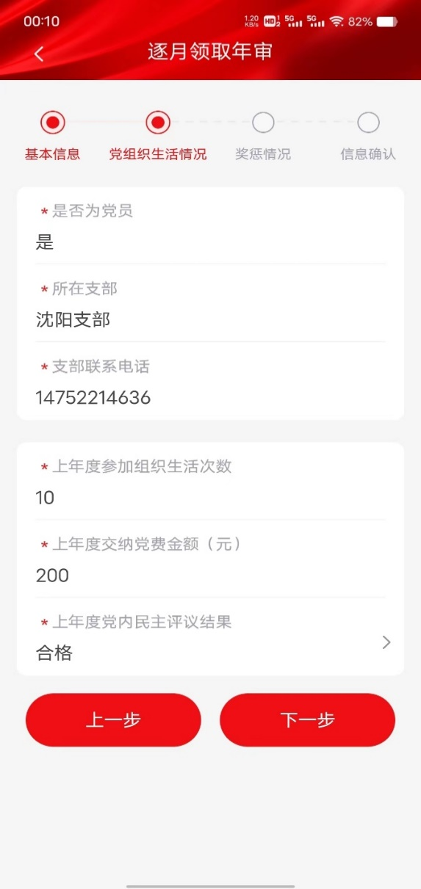
党组织生活情况填报
1.党组织生活情况填报
进行党组织生活情况信息填报时页面自动带入上一年填报的信息，可根据实际情况在此基础上进行相应修改，如存在缺失的信息项则进行填写补充。
信息填报完成确认无误后点击“下一步”进入奖惩情况填报页面。
2.注意事项
支部联系电话：要填写正确格式的联系电话（手机号/区号-电话号码）。
上年度参加组织生活次数：根据实际情况，填写上年度参加党组织活动次数，一般不能多于50次。
上年度交纳党费金额（元）：根据实际情况填写交纳党费数额（元），一般不能超过100,000元。
信息填报完成确认无误后，点击“下一步”进入奖惩情况填写页面。
党组织生活情况填报
填报完成

Slide 9
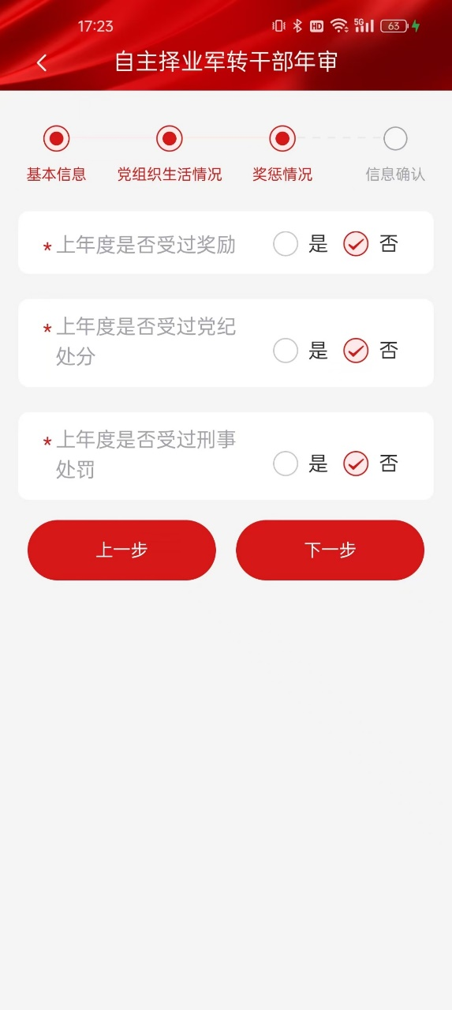
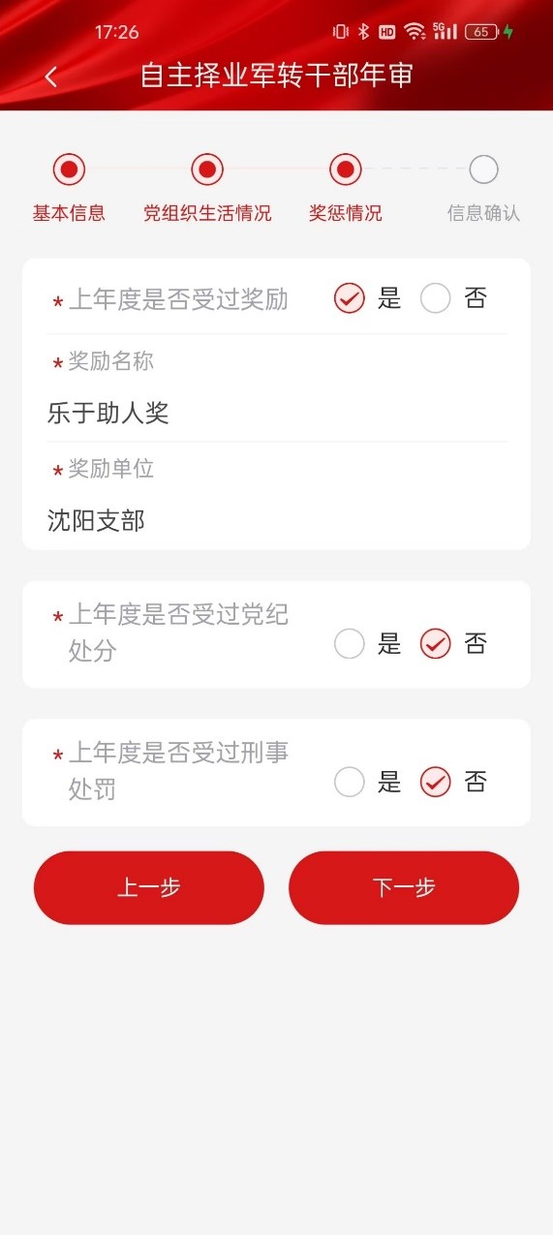
奖惩情况填报
1.填报内容
进行奖惩情况信息填报时页面自动带入上一年填报的信息，可根据实际情况在此基础上进行相应修改，如存在缺失的信息项则进行填写补充。
信息填报完成确认无误后点击“下一步”进入信息确认页面。
2.注意事项
要根据实际情况，如实填报奖惩情况信息。
信息填报完成后，点击“下一步”进入信息确认页面。
奖惩情况填报
填报完成

Slide 10
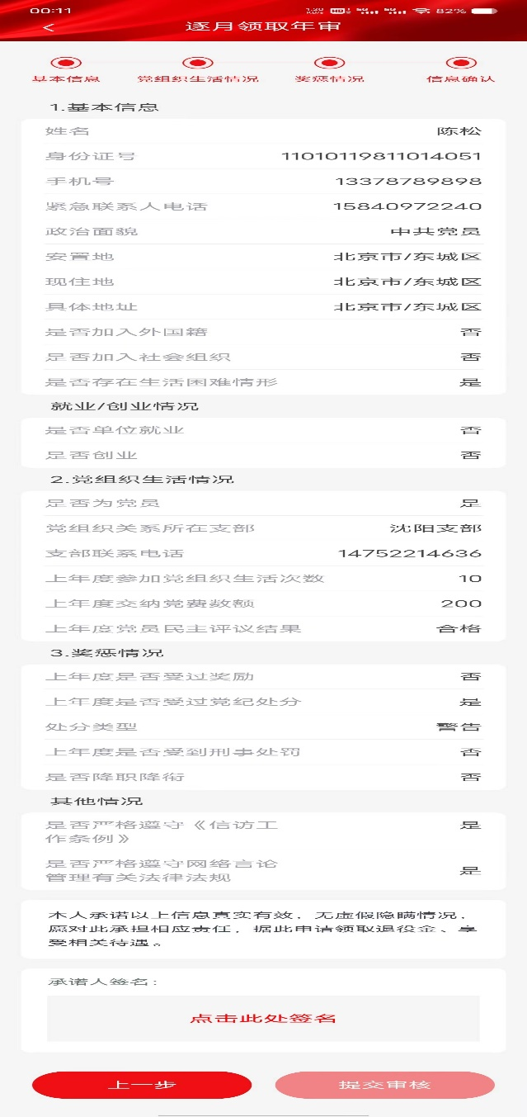
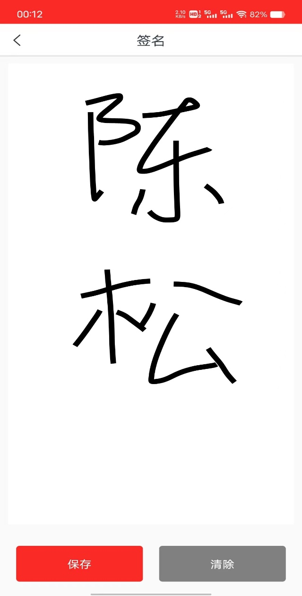

信息确认
信息确认
完成基本信息、党组织生活情况和奖惩情况的填写后，在信息确认页面进行确认，如需修改可双击修改的信息项跳转至相应页面进行修改。
信息确认无误后，手写签名并提交审核，开启用户身份核验。
信息确认
手写签名

Slide 11
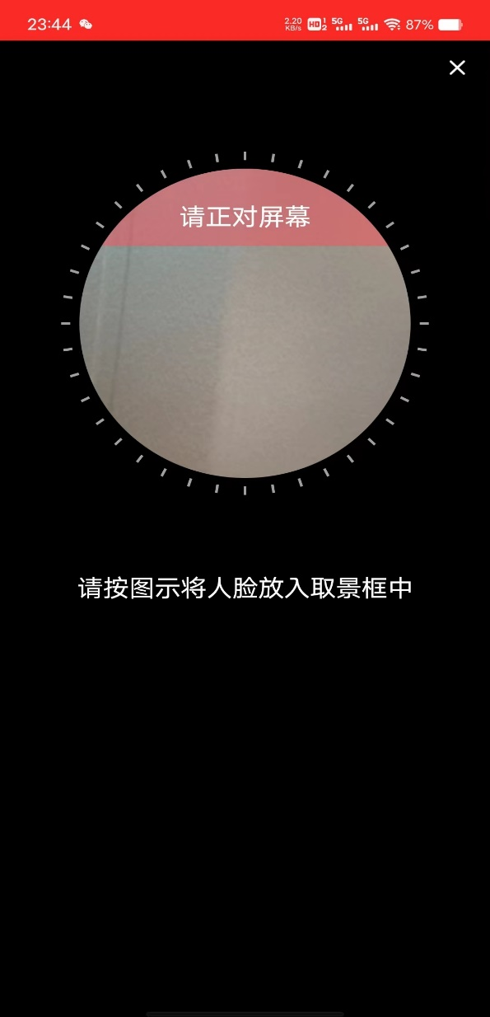
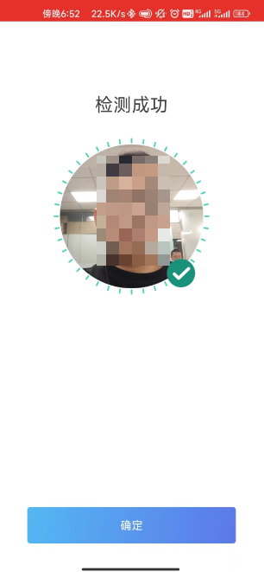
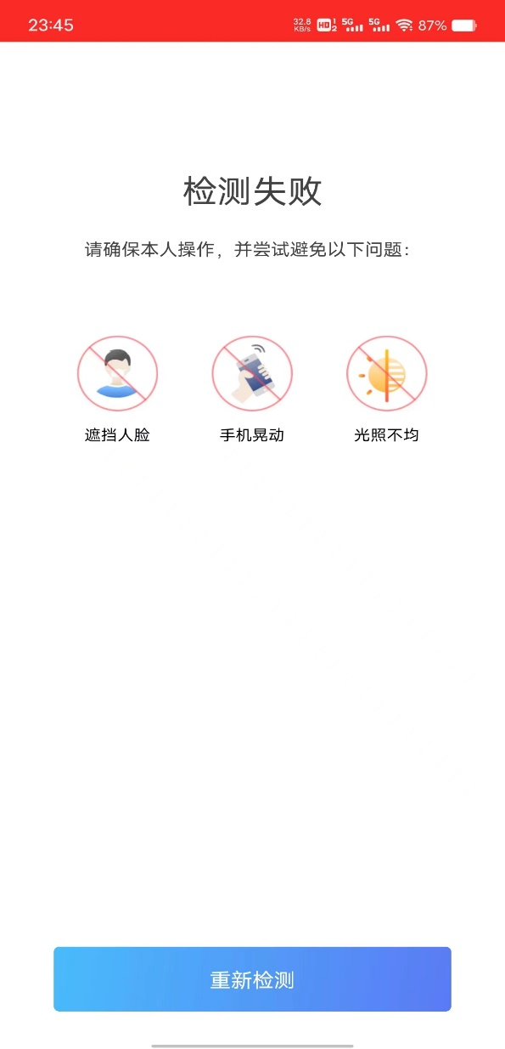
核验身份
核验身份
点击开始检测，进入人脸识别页面，在人脸识别页面将人脸放入取景框中，根据提示声音或者文字提示，做相应的动作。人脸识别认证后，完成身份核验。
点击“确定”按钮，完成年审信息的提交。
核验过程提示
成功提示
失败提示

Slide 12
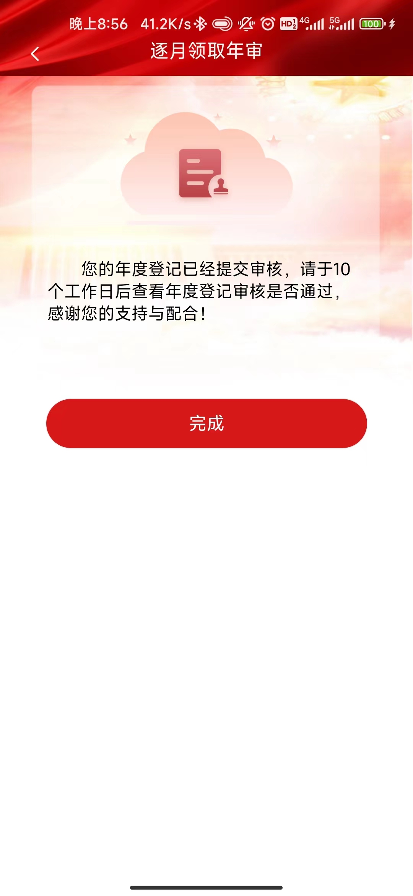
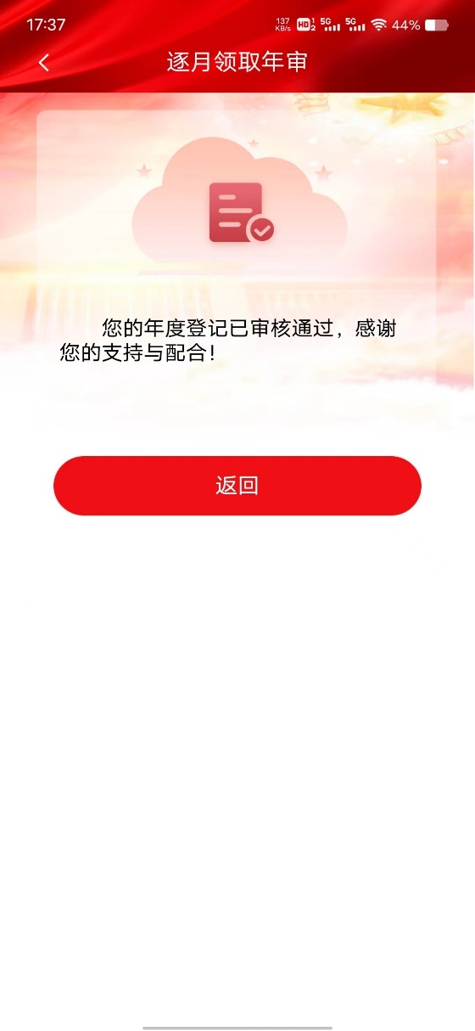
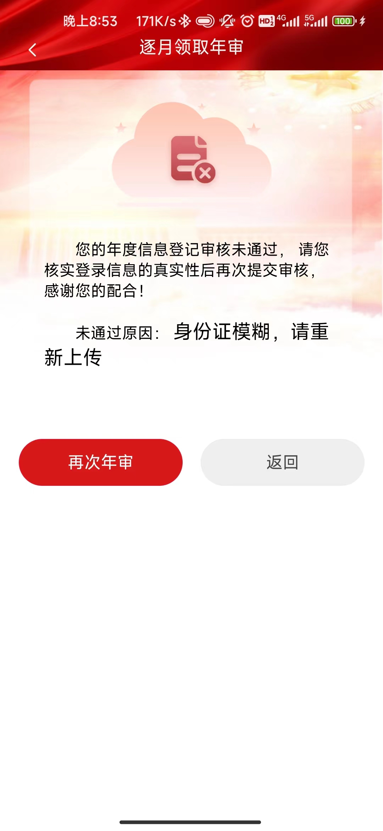
年审进度查看
进度查看
1.填报完成后，提示“您的年度登记已经提交审核，请于10个工作日后查看年度登记审核是否通过，感谢您的支持与配合！”。
2.审核通过，提示“您的年度登记已审核通过，感谢您的支持与配合！”
3.审核不通过，系统返回审核不通过的原因，点击“再次年审”按钮进行重新年审。
已提交待审核
审核通过
审核不通过

